Slide 1
КВАЛІФІКАЦІЙНА РОБОТА
Дослідження технологій обміну даними у реальному часі між клієнтом та сервером та побудова моделі оцінки їх продуктивності у вебзастосунках
Виконавець та керівник
Ідея
Виконав: Кащенко Ю. Є.
Група: ІПЗм-24-3
Керівник: Кравець Н. С.
Рік: 2026
Одна задача → 6 каналів доставки
Порівняння за затримкою, оверхедом, масштабуванням + багатокритеріальний вибір
1
Notes:
Доброго дня! До вашої уваги пропонується робота на тему: «Дослідження технологій обміну даними у реальному часі між клієнтом та сервером та побудова моделі оцінки їх продуктивності у вебзастосунках». Основна ідея дослідження полягає в тому, щоб на одній задачі порівняти шість різних технологій доставки подій та за допомогою математичного апарату обґрунтувати вибір найкращої технології

Slide 2
Структура роботи
1
1. Аналіз предметної галузі
2
2. Огляд літератури
сценарії, вимоги, спектр технологій
стандарти, документація, порівняльні роботи
3
3. Теоретичне дослідження
4
4. Дослідження затримки
багатокритеріальний вибір (Pareto)
результати практичного дослідження щодо затримки
5
4. Дослідження використаного трафіку
6
Підсумок
результати практичного дослідження щодо трафіку
висновки та рекомендації вибору технології
2
Notes:
Доповідь побудована за логікою проведеного дослідження. Далі буде оглянуті теоретичні та практичні частини дослідження, а завершено сформованими рекомендаціями щодо кожної з технологій.
Також варто зазначити, що основні положення та результати проведеного дослідження були успішно апробовані й опубліковані у науковій праці за темою кваліфікаційної роботи.

Slide 3
1. Аналіз предметної галузі
Типові сценарії
Ключові вимоги
Обмеження вебу
Чати, сповіщення
Стрічки подій
Моніторинг
Онлайн-торгівля / котирування
Спільна робота
Низька затримка
Мало “службового” трафіку
Масштабування на N клієнтів
Сумісність (мережі/проксі)
Надійність з’єднання
Браузерні API
Ліміти на з’єднання
Корпоративні проксі
Мобільні мережі
Повторні підключення
3
Notes:
Сучасний веб вимагає інтерактивності. Такі сценарії, як біржові операції, онлайн-ігри чи системи спільної роботи, неможливі без миттєвого оновлення даних. Ключовими вимогами тут є низька затримка (Latency) та мінімальний мережевий трафік, тобто оверхед. Проте розробники стикаються з обмеженнями вебу: лімітами браузерних API на кількість одночасних з’єднань, проблемами проксі-серверів та нестабільністю мобільного інтернету. Саме через ці чинники вибір між «чистими» сокетами та бібліотеками стає нетривіальним завданням

Slide 4
1.2 Проблеми та актуалізація рішень
Short
Polling
Long
Polling
SSE
WebSocket
Socket.IO
GraphQL
Subs
PULL (запити клієнта)
PSEUDO-PUSH
PUSH (постійний канал)
Проблема
Рішення
Існуючі дослідження переважно обмежуються аналізом 1–2 технологій. Це створює суттєвий брак об'єктивних порівняльних даних для всього спектра протоколів реального часу в однакових умовах.
Створення єдиного ізольованого стенда для одночасного тестування та порівняння метрик одразу шести технологій (від Polling до GraphQL Subscriptions) із формуванням інженерних рекомендацій.
4
Notes:
Переходячи до актуалізації рішень, варто підкреслити ключову відмінність моєї роботи.
Більшість існуючих досліджень обмежуються аналізом однієї або двох технологій. Через те, що тести проводяться в різних умовах, архітектори не бачать цілісної картини для об'єктивного вибору.
У цій роботі цю проблему буде вирішено комплексно. Головна новизна полягає у порівнянні одразу шести різнопланових каналів доставки подій у єдиному, повністю ізольованому середовищі. Це дозволило отримати об'єктивні метрики продуктивності та на їх основі сформувати універсальні рекомендації щодо використання технологій

Slide 5
2. Огляд та аналіз джерел
Аналіз еволюції та класифікація методів доставки подій у вебсистемах
Виявлення причин появи латентності та оверхеду в моделі «запит-відповідь»
Дослідження внутрішніх механізмів роботи шести обраних технологій
Визначення обмежень щодо утилізації з'єднань та серіалізації даних
Формування бази технічних критеріїв для подальшого моделювання.
5
Notes:
У першому розділі було проаналізовано шість обраних технологій, зосередившись на їхніх внутрішніх механізмах. Це допомогло чітко зрозуміти, звідки саме береться затримка та зайвий трафік у традиційному HTTP. Також було формалізовано їхні головні обмеження — від специфіки кодування даних до лімітів браузерних з'єднань. У результаті було виділено п'ять ключових критеріїв оцінки, які стали надійним фундаментом для наступного кроку — побудови математичної моделі вибору.

Slide 6
2.2 Постановка задачі
Мета
Альтернативи
Порівняти 6 підходів доставки подій
та обґрунтувати вибір технології
за вимогами застосунку.
Short/Long polling, SSE, WebSocket,
Socket.IO, GraphQL Subscriptions.
Критерії
Метрики та сценарії
Latency, Network overhead, Scalability,
Complexity, Reliability/Compatibility.
Метрики: avg, p50, p95, bytes/event.
Сценарії: часті/рідкі події,
1 та N клієнтів.
6
Notes:
Метою роботи є порівняльне дослідження шести підходів: від найпростішого Short Polling до складних GraphQL Subscriptions. Оцінка проводилася за п’ятьма критеріями: затримка, мережевий оверхед, масштабованість, складність реалізації та надійність. Для вимірювань було розроблено три сценарії навантаження: швидкі та рідкі події для одного клієнта, а також багатокористувацький режим, що дозволило оцінити поведінку технологій у різних архітектурних умовах

Slide 7
3. Багатокритеріальний вибір
Альтернативи
(A1–A6)
Критерії
(K1–K5)
Нормування
шкал
Pareto
(домінування)
Ваги
критеріїв
Корисність
U(A)
Ранжування
вибір
Критерії (K1–K5):
Latency ↓
Overhead ↓
Scalability ↑
Complexity ↓
Reliability ↑
Ідея: “краще” визначається не одним числом, а балансом критеріїв.
Тому вибір робимо як: (1) усунути доміновані варіанти (Pareto) → (2) агрегувати оцінки з вагами.
7
Notes:
Оскільки жодна технологія не є ідеальною за всіма параметрами, вибір було формалізовано як задачу багатокритеріальної оптимізації. Процес включав: По-перше, нормування шкал (приведення мілісекунд, байтів та експертних оцінок до єдиного діапазону). По-друге, аналіз за принципом Парето, який дозволив відсіяти доміновані варіанти. Зокрема, було виявлено, що WebSocket технічно домінує над SSE за сукупністю параметрів. Нарешті, була застосована адитивна згорткова модель з вагами, де найбільший пріоритет (0.30) отримала затримка доставки

Slide 8
3.2 Результат ранжування
Топ-2
1) WebSocket — 0.89
2) Socket.IO — 0.69
Інтерпретація
Висока корисність =
кращий баланс затримки/
оверхеду/масштабування
з урахуванням ваг.
8
Notes:
Результати теоретичної моделі представлені на графіку. Абсолютним лідером за корисністю став протокол WebSocket з показником 0.89 завдяки найкращому балансу швидкості та ефективності трафіку. Друге місце посіла бібліотека Socket.IO (0.69). Вона має дещо більший оверхед, але компенсує це високою надійністю та вбудованими механізмами перепідключення. Цей результат став гіпотезою, яку було перевірено на практиці

Slide 9
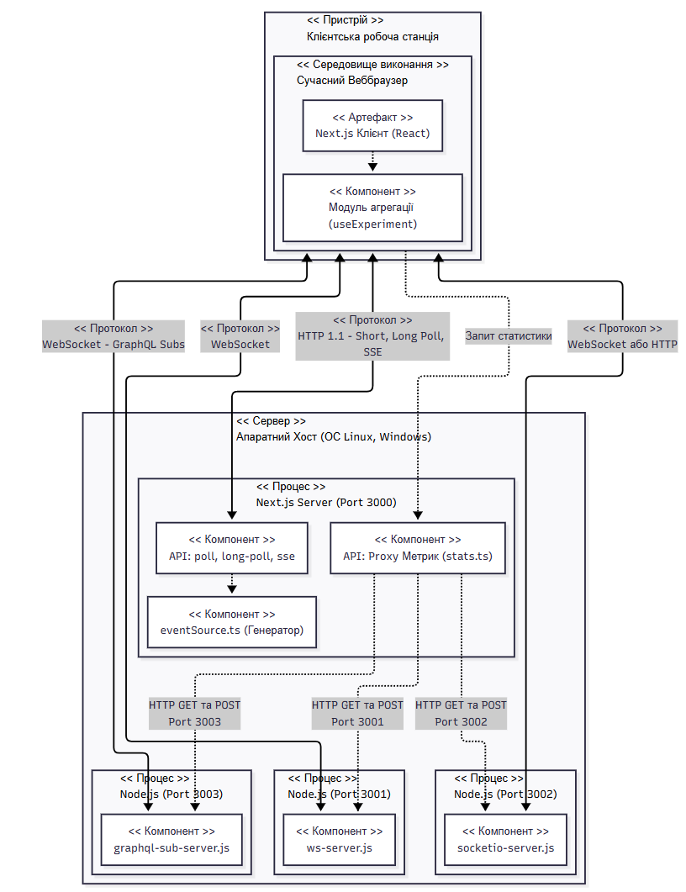
3.3 Програмна реалізація
Ключові елементи:
Єдиний JSON-формат події
6 каналів доставки (polling…GraphQL)
Єдиний обробник useExperiment()
Окремі сервери для
WS, Socket.IO, SSE
9
Notes:
Для верифікації було розроблено програмний комплекс на базі Next.js та Node.js. Ключова особливість реалізації — повна уніфікація. Усі шість каналів доставки працюють з єдиним JSON-форматом події, що містить часову мітку sentAt. На стороні клієнта використовується універсальний React-хук useExperiment з єдиним обробником handleIncomingEvent. Це гарантує, що різниця в цифрах зумовлена саме транспортом, а не логікою обробки

Slide 10
4 Результати практичного експерименту
10
Notes:
Результати практичного експерименту представлені як два порівняльні графіки: середньої затримки доставки повідомлення та середнього використаного мережевого трафіку. Синім кольором продемострований сценарій швидких оновлень для одного клієнта, оранжевий колір представляє сценарій рідких оновлень для одного клієнта та сірий колір представляй сценарій, де одразу декілька клієнтів отримують часто оновлення.
Спочатку оглянемо графік середньої затримки. Практичні вимірювання підтвердили критичну слабкість Polling-технологій. У сценарії з рідкими подіями затримка Short Polling сягала майже однієї секунди. Натомість група Persistent-каналів (SSE, WebSocket, Socket.IO) продемонструвала стабільно низькі показники — в середньому менше 2 мілісекунд, незалежно від сценарію. Важливо зазначити, що додаткова логіка GraphQL Subscriptions практично не вплинула на затримку, зберігаючи її на рівні «чистих» сокетів

Slide 11
4 Результати практичного експерименту
11
Notes:
Аналіз трафіку виявив цікаві закономірності. WebSocket виявився найбільш економним, особливо у багатокористувацькому режимі. Найбільший оверхед продемонстрували GraphQL Subscriptions через масивну структуру JSON-відповідей, а також Server-Sent Events через текстовий формат передачі. Проте, навіть з урахуванням цього, SSE залишається значно ефективнішим за Long Polling, який на кожну подію змушений ініціювати новий HTTP-цикл з повною передачею заголовків

Slide 12
Висновки та рекомендації
WebSocket
SSE
Підсумок
Базовий вибір для
двонапрямного real-time
та мінімальної затримки.
Коли потрібен потік
оновлень server→client
(стрічки/сповіщення).
Persistent канали дають найкращу latency/overhead
Вибір = баланс критеріїв + контекст інфраструктури
Рекомендації зручно оформити як “матрицю сценаріїв”
Socket.IO
Long polling
Коли важливі
reconnect/fallback
та подієва модель.
Компроміс, якщо
persistent-з’єднання
обмежені інфраструктурою.
GraphQL Subs
Short polling
Доречно в GraphQL-
орієнтованій архітектурі
(єдиний контракт даних).
Найпростіший
резервний варіант
(ціна — оверхед і затримка).
12
Notes:
Підсумовуючи дослідження, можна сформувати «матрицю вибору» для розробника:
WebSocket — це базовий вибір для двонапрямних систем з високим навантаженням.
SSE — ідеальне рішення для односпрямованих потоків (сповіщень), завдяки простоті та нативності.
Socket.IO варто обирати, коли треба WebSocket, але критично важлива стійкість з’єднання в складних мережах.
GraphQL Subscriptions виправдані лише тоді, коли вся система вже побудована на GraphQL.
Експерименти підтвердили неефективність періодичного опитування. Застосування Short та Long Polling сьогодні виправдане лише як fallback для застарілих клієнтів.
У перспективі дану роботу можна покращити створивши нові, більш складні сценарії для тестування, або додати нові технології до порівняння.
Дякую за увагу, готовий продемонструвати роботу програми!

